Slide 1

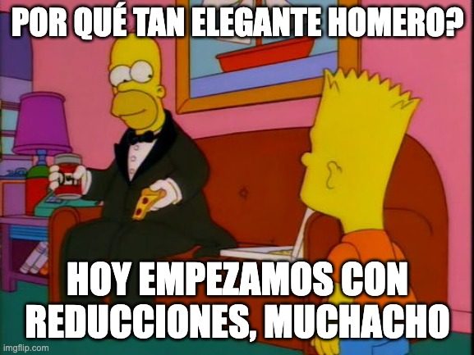

Reducciones
Teoría de Algoritmos

Slide 2

El momento prometido

Slide 3
Pregunta…
¿Nunca les pasó que vieron un problema y dijeron "ah, es igual a este otro"?
O…
¿Nunca les pasó que vieron un problema, y como saben resolver uno en realidad más difícil, entonces trataron de volcar el más fácil al difícil?

Slide 4
Hagamos una primera recta de dificultad
Hasta ahora venimos viendo diferentes clases de problemas, sus soluciones, la eficiencia.

Slide 5
Problema
Ahora vamos a empezar a hablar de problemas "fáciles" y "difíciles", los "más difíciles entre los difíciles" y cosas así.
Pero antes, necesitamos una herramienta que nos va a servir mucho: Reducciones.

Slide 6

Comparemos dos problemas en un escenario de la vida real
Nos presentamos a rendir un parcial: Al rendirlo me doy cuenta de que sí estudié lo necesario para resolver el ejercicio X (que me evalúa un tema).
Sin embargo, no nos fue tan bien en el resto del examen. Por lo cual tendré que ir al recuperatorio y decido no estudiar más de ese mismo tema.

Slide 7


Comparemos dos problemas en un escenario de la vida real
En el recuperatorio (para ese tema) presentaron el ejercicio Y
De alguna forma pude usar lo que me permitió resolver el ejercicio X para resolver el ejercicio Y
En base a esta experiencia ¿Qué comparación podríamos establecer entre el ejercicio X y el ejercicio Y?
ejercicio Y

Slide 8
Comparemos dos problemas en un escenario de la vida real
Si con lo necesario para X pude resolver Y entonces X resultó igualmente o más difícil que Y
(Y podría haber sido más sencillo y con lo que usé para X iba “sobrado”)
Entonces podríamos decir a grandes rasgos que: Y ≤ X.
Pues Y se pudo “reducir” a resolver X (que tendría que ser un problema igual o un poco más complejo)
ejercicio Y

Slide 9


¿Qué es una reducción?
Es una herramienta para comparar la dificultad entre problemas.
Indica: "Si podemos reducir el problema Y al problema X, el problema Y es a lo sumo tan difícil de resolver como el problema X".
¿Cómo lo hacemos?
Vamos a asumir que tenemos una caja negra que resuelve X, y vamos a probar que por tener esta caja ya podemos resolver Y.
La dificultad de resolver el problema Y se reduce
a usar la caja que resuelve X

Slide 10
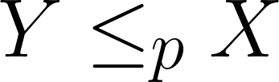
Más formalmente
Una instancia arbitraria del problema Y, ¿puede ser resuelta por una cantidad de pasos polinómicos y una cantidad de llamados polinómicos a la caja que resuelve X?
Si es así, entonces se dice que "Y es reducible polinomialmente a X".
También se puede leer en criollo como "Resolver Y se reduce a resolver X y hacer cosas para que coincida".
"Resolver Y podía parecer muy difícil, pero esa dificultad se reduce a resolver X y hacer cosas para que coincida"

Slide 11

¿Y esto para qué sirve?
Como Y es a lo sumo tan difícil como X, si X se puede resolver en tiempo polinomial, entonces Y también puede resolverse en tiempo polinomial.
Dame ejemplos que no entiendo

Slide 12

Ejemplo I: Ordenar vs Encontrar el Máximo
¿Se puede reducir el problema de Encontrar el máximo de un arreglo al problema de Ordenar?
Si no sabemos encontrar el máximo (skill issues), ese gran problema se reduce a ordenar y ver una posición.
Entonces: Ordenar es al menos tan difícil como encontrar el máximo en un arreglo.
Además, sabemos que hay un algoritmo polinomial para ordenar → encontrar el máximo también se puede resolver en tiempo polinomial.

Slide 13

Ejemplo II: Bipartite Matching
Resolvimos este problema literalmente con una reducción!

Slide 14

Ejemplo III: Problema del Caballo y Camino Hamiltoniano
¿Reducir Problema del Caballo a Camino Hamiltoniano?
¿Reducir Camino Hamiltoniano a Problema del Caballo?

Slide 15
Ejemplo IV: Independent Set y N-Reinas
¿Reducir N-Reinas a Independent Set?
¿Reducir Independent Set a N-Reinas?

Slide 16
Ejemplo V: Subset Sum y Problema de la mochila

Slide 17
Lo que importa es el concepto
Esta idea de "puedo transformar este problema en otro".
Muchos problemas en realidad "son lo mismo que este otro" (formalmente, se reducen ida y vuelta).
Llevamos el nivel de abstracción un nivel más allá.

Slide 18
Practiquemos un poco

Slide 19
Ejemplo VI: búsquedas I
¿Podemos reducir polinomialmente el problema de "Buscar un elemento en un arreglo ordenado" a "Buscar un elemento en un arreglo (desordenado)?
¿Podemos al revés?

Slide 20
Ejemplo VI: búsquedas II
¿Podemos reducir polinomialmente la búsqueda del máximo de un arreglo a la búsqueda de un elemento en un arreglo?

Slide 21
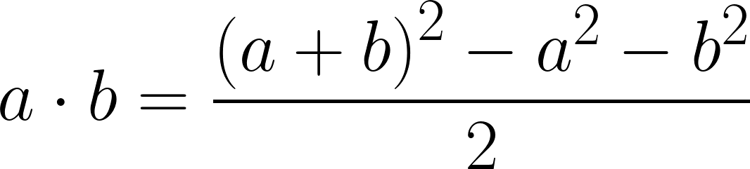
Ejemplo VII
Supongamos que tenemos una caja negra que eleva al cuadrado.
¿Cómo podemos reducir "a * b" al problema de elevar al cuadrado?

Slide 22
Detalle → Problemas de decisión
A partir de ahora vamos a plantear los problemas de una forma más booleana/binaria. Por ejemplo, en Independent Set el problema original (de optimización) es encontrar el set independiente más grande, pero vamos a plantear si existe un set de (al menos) tamaño k.
Notar: con esto resolveeríamos el problema más general, y podemos usar búsqueda binaria para buscar el máximo k (nunca se hace esto, es ineficiente, pero se puede).
Si planteo el problema de IS a a lo sumo k vértices, ¿cómo se resolvería?

Slide 23
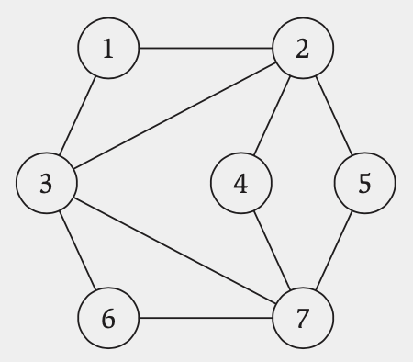
Independent Set vs Vertex Cover
Notes:
Max independent set: 1, 4, 5, 6
Min Vertex Cover: 2,3, 7

Slide 24
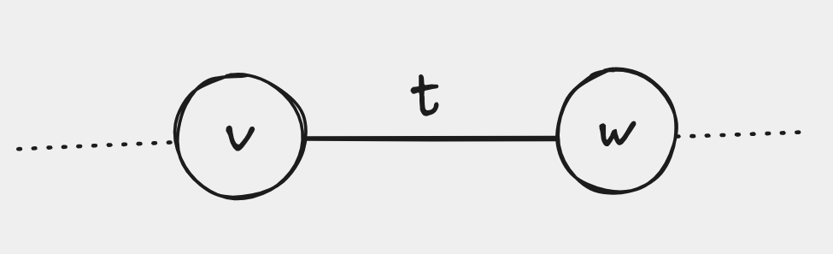
Nociones Preliminares
Dado un grafo G=(V,E), podemos generalizar cada una de una de sus aristas como la conexión entre los vértices v y w unidos por la arista e
Esto se cumple ∀t: t ∈ E
Notes:
Max independent set: 1, 4, 5, 6
Min Vertex Cover: 2,3, 7

Slide 25
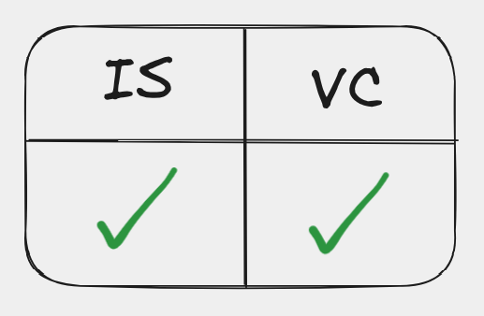
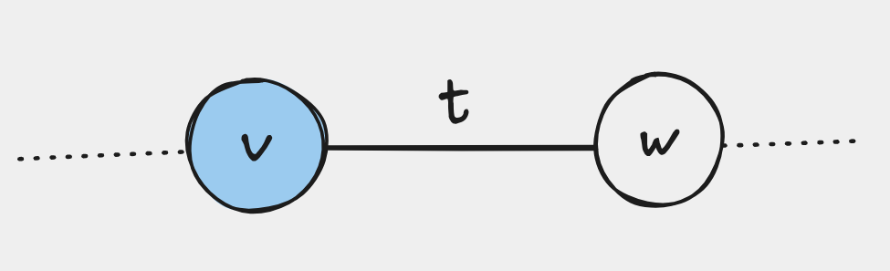
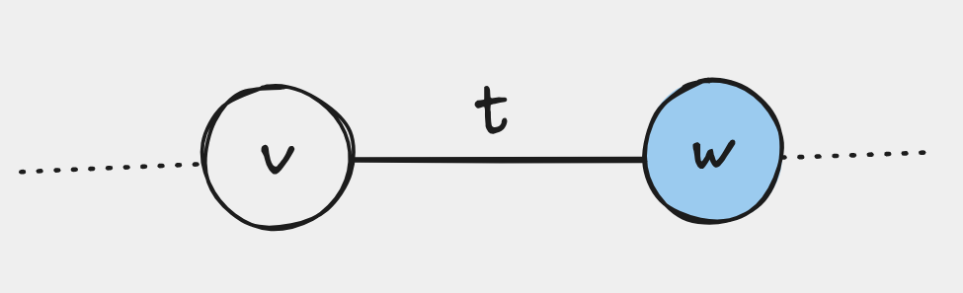
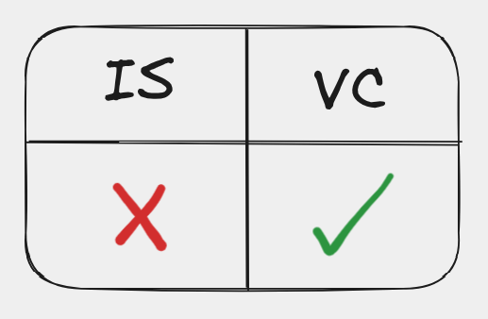
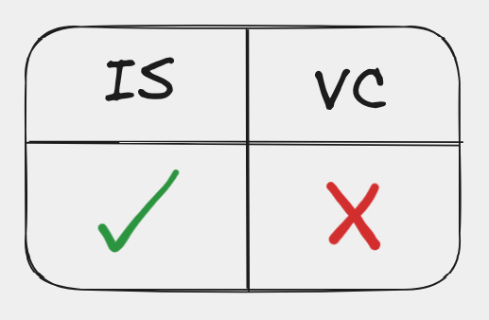
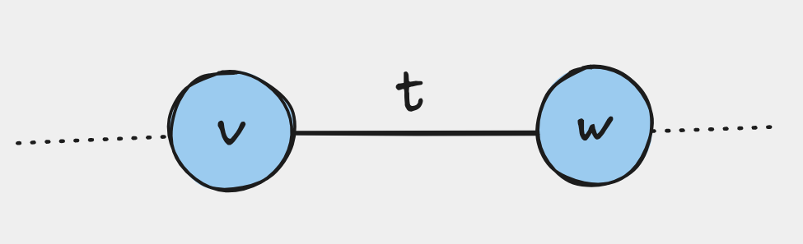
Nociones Preliminares
Supongamos que elegimos un subconjunto S del grafo que queremos ver si es un IS/VC válido:
Notes:
Max independent set: 1, 4, 5, 6
Min Vertex Cover: 2,3, 7

Slide 26
Ejemplo VIII: Independent Set y Vertex Cover
Sabemos que no podemos resolver ambos en tiempo polinomial, pero ¿y su dificultad relativa?
Momento teorema: S es un set independiente de G sii V - S es vertex cover de G.
Demostración: Si tengo un IS S, si agarro una arista cualquiera (v, w), no pueden estar ambos en S (por ser IS), entonces necesariamente al menos uno de ellos tiene que estar en V-S → pasa para todas las aristas → V-S es VC
Suponemos un VC (V-S), y agarramos un par de vértices cualesquiera en S. Supongo que están unidos por una arista (suponer que no es IS), pero entonces habría una arista no cubierta por V-S → mi suposición genera el absurdo.
Notes:
Vertex cover: un conjunto de vértices tal que todas las aristas tienen un extremo en dicho conjunto.

Slide 27
Reducimos usando teorema
Reducimos: IS <= VC → Si tenemos una caja negra que resuelve si un Grafo tiene un VC de tamaño a lo sumo k, para ver si tiene un IS de tamaño X, le consultamos a la caja negra si el mismo grafo tiene un VC de tamaño a lo sumo k = n - X.
Hacemos similar al revés.
Como IS ≤_{p} VC y VC ≤_{p} IS, son igual de difíciles.

Slide 28
¿Y esto para qué sirve? II
Así como puede servir saber que X se puede resolver en tiempo polinomial → Y también, podemos llegar a utilizar la contraria:
Si sabemos que Y "no puede" resolverse en tiempo polinomial, entonces X tampoco.
Vamos a usar esto bastante, reduciendo problemas conocidamente difíciles a otros, para demostrar que ese otro es difícil.

Slide 29
¿Y esto para qué sirve? III
Supongamos que encontramos una solución polinomial para Independent Set, ¿Qué implicaría para Vertex Cover?

Slide 30
SAT y 3-SAT (satisfacibilidad)
(Hagamos dibujitos)

Slide 31
Demostración que son Equivalentes
3-SAT ≤_{p} SAT → trivial
SAT ≤_{p} 3-SAT →
Cláusulas con 2 términos (w, y): reemplazar por (y ⋁ w ⋁ z) y (y ⋁ w ⋁ z)
Cláusulas con 1 término (y): Reemplazamos esa cláusula por (y ⋁ z₁ ⋁ z₂) y demás variantes (4)
Cláusulas con 3 términos: nada que hacer
Cláusulas con más de 3:

Slide 32

¿3-SAT ≤_{p} Independent Set?
Ponemos nodos = términos (3k nodos) de cada cláusula.
Creamos triángulos por cada cláusula.
Ponemos aristas en posibles conflictos (variables opuestas)
Se puede demostrar que G tiene un set independiente de tamaño k sii el 3-SAT es satisfacible.
¿Pero, no podrían dos variables estar en 1 dentro de la misma cláusula?
Si, pero no estamos buscando resolver el problema, sólo saber si se puede resolver. Y ese caso es compatible con que exista solución.

Slide 33
Demostramos ese sii
Si Hay 3-SAT, hay Independent Set:
Si es satisfacible, al menos 1 nodo de cada triángulo es True/1. Agarramos un vértice de cada triángulo tal que valga True/1 → Ese set es independiente (no puede generar conflictos)
Si hay Independent Set, hay 3-SAT:
Por cada x_{i}, si está en el set, va 1, si está el complemento va el 0, si no hay ninguno, ponemos alguno en 0 y otro en 1 (no pueden estar ambos). Como hay es un independent set de tamaño k → necesariamente hay al menos un 1 por cada triángulo → se cumple 3-SAT.

Slide 34
Ok pero… acá estamos charlando muchas cosas
¿Cómo puedo ver bien completo cómo plantear las cosas?
Armamos esto para 2026:
https://drive.google.com/drive/u/3/folders/12v-eTh8bpYRcbMW36_TZY5WCK6Kqc1Z2
Si notan algún error (o quieren que agreguemos algún faltante), crear un issue en este repo donde están los fuentes.

Slide 35
#datazo
La notación ≤_{p} es transitiva.
3-SAT ≤_{p} Independent Set
Independent Set ≤_{p} Vertex Cover
Bastante útil → No necesitamos demostrar que 3-SAT ≤_{p} Vertex Cover.

Slide 36
Problemas vs Algoritmos vs Chequeos
Un problema puede tener diferentes soluciones (algoritmos) → tomamos lo más eficiente.
Dado un problema un Algoritmo nos da una solución.
Dado un problema y una solución, deberíamos poder también tener un validador.
Decimos que tenemos un certificador eficiente, si dicho validador es correcto y ejecuta en tiempo polinomial.

Slide 37
Clases de Complejidad
P: problemas que se pueden resolver en tiempo polinomial (de forma eficiente). → Pueden ser resueltos en tiempo polinomial por una máquina de Turing determinística.
NP: problemas para los que existe un certificador eficiente → se pueden validar en tiempo polinomial. → Pueden ser resueltos en tiempo polinomial por una máquina de Turing indeterminística.

Slide 38
¿Están los problemas que vimos en NP?
Búsqueda del máximo en un arreglo
Determinar si un grafo es bipartito
Problema de Scheduling (hablemos de decisión vs optimización)
Puntos más cercanos en un plano
Flujo en una red
Problema de la mochila
N reinas
Independent Set
Vertex Cover
3-SAT
Contraseñas?

Slide 39
¿P ⊆ NP?

Slide 40
¿P ⊇ NP?

Slide 41
Sigamos con nuestra recta – Clases de Complejidad

Slide 42
Conclusiones del día
Podemos comparar la dificultad de problemas transformando, reduciendo unos a otros.
Reducir Y a X implica que X es al menos tan complicado como Y. No dice cuán complicado es Y (aunque dice que es a lo sumo tan complicado como X).
Hay problemas fáciles, difíciles y los más difíciles.
Vimos clases de complejidad (un inicio) → Problemas NP-Completos → cualquier cosa a la que los podamos reducir son NP-Completos.
Vamos a seguir laburando con esto, que no es fácil.

